Slide 1


Slide 2
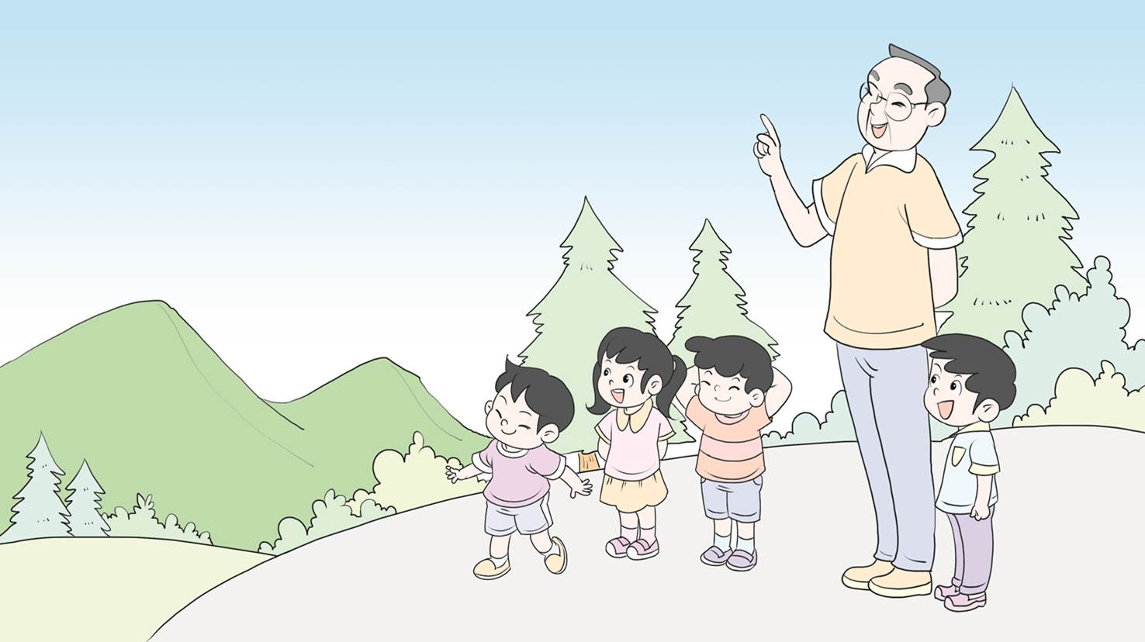
语文 五年级 下册
交流平台与初试身手

Slide 3


交流平台
请同学们回顾本单元课文，小组合作学习，完成下面的表格。

Slide 4
主要描写方法
篇目
主要人物
人物特点
典型事例
与小胖墩摔跤
《摔跤》
小嘎子
机灵
动作描写
《他像一棵挺脱
的树》
祥子
有活力
/
外貌描写

Slide 5
篇目
主要人物
人物特点
典型事例
主要描写方法
临死前惦记节省灯油
《两茎灯草》
动作、
神态描写
严监生
吝啬
动作、外貌描写；描述他人的反应
《刷子李》
刷子李
技艺高超
刷墙

Slide 6
本单元课文在表现人物特点方面有什么相同点和不同点呢？

Slide 7
相同点
选取最能表现人物特点的典型事例
用多种方法表现人物特点

Slide 8
不同点
《人物描写一组》：侧重通过直接描写，凸写人物特点。
《刷子李》：侧重通过描述他人的反应来表现人物特点，且注重细节描写。

Slide 9
如何将人物形象鲜活的展现出来呢？一起读读课文中的材料，找到方法吧！

Slide 10
选取最能表现人物特点的典型事例。
恰当运用外貌描写、语言描写、动作描写、神态描写、心理活动描写等，体现人物的性格特点或精神品质。
通过侧面描写，也就是描述其他人的反应，间接写出人物特点。

Slide 11
回顾《景阳冈》《军神》，说一说：这些课文主要用了什么方法来表现人物的特点？
通过描写人物在典型事件中的语言、动作神态、外貌、心理等，来表现人物的特点。

Slide 12

练一练
周晨晨想要通过一些典型事例介绍自己乐于助人的同学李萌，下列事例不符合这一主题的是（ ）。
A.李萌主动帮助同学补习功课。
B.李萌每次吃完饭后都帮妈妈收拾碗筷。
C.考试时，李萌将三角尺借给同桌。
D.李萌帮老奶奶提重物，并把她送回家。
B

Slide 13


初试身手
学习本单元课文时，我们对人物描写进行了小练笔，相信大家都掌握了一定的方法。
接下来我们一起来看看“初试身手”中题目吧！

Slide 14

◎课间十分钟，观察一位同学，试着用学过的方法写一写他。
根据你观察的结果，运用本单元所学的方法写一写这位同学吧，注意写出这个同学在课间的活动，表现出这个同学的特点。

Slide 15
示 例
来到爬杆的场地，王晓宁一只手摇了摇爬杆，一只手搭在额前，抬头仰望一下杆顶：“就这么点儿高度，还难得倒我‘爬杆王’？大家瞧我的！”说完，王晓宁搓了搓手，两脚微微张开，身体慢慢往下蹲。忽然，他猛地往上一蹿，两只手一上一下紧紧地握着爬杆，两腿交叉，用脚背死死地“咬”住爬杆，“嗖”

Slide 16
的一声，居然一下子就让我们要抬着头仰望他。紧接着，王晓宁轮流交换着双手，每换一次，都靠着手臂的力量把他的身子往上挪动，嘴里还发出“嗨嗨”的声音。他的双腿也不闲着，一松一紧地配合……在我们的欢呼声中，王晓宁已经触摸到了杆顶的横梁，朝我们频频挥手：“我上来啦——我赢啦——”大家见他兴奋的样子，纷纷为他鼓掌喝彩。

Slide 17
你写好了吗？和同桌互相交换一下，为同桌评改吧！

Slide 18
交流：本次习作普遍存在的问题
写外貌时，从长相到穿着一一罗列，人物特点不突出。
描写动作时，动词的使用不够准确。
平铺直叙地讲述事件，没有具体描写人物的表现。

Slide 19
小组合作，对有以上问题的习作进行修改吧！

Slide 20
总 结
仔细观察，对能表现人物特点的语言、动作、外貌等进行细致描写，是写好人物的关键。

Slide 21
◎你的家人有什么特点？想一想可以用哪些典型事例表现他们的特点，列出来和同学交流。

Slide 22
一起来交流家人的特点以及有哪些典型事例可以表现出他的特点吧！

Slide 23
幽默的爸爸典型事例
◇他自称“大帅哥”，管妈妈叫“大美女”，叫我“小逗号”。
◇他每天都乐呵呵的，时不时地讲个小笑话逗大家乐。
◇模仿明星唱歌。
◇用幽默的话语开导我。

Slide 24
爱干净的妈妈典型事例
◇一双手不闲着，总在打扫卫生。
◇每到星期天，就动员家人大扫除。
◇批评我和爸爸不讲卫生。
◇逼着我学洗衣服。

Slide 25
小组交流：如果要通过某个事例表现人物的特点，可以进行哪些方面的描写呢？

Slide 26
总 结
要选择典型事例表现人物的特点，还要围绕动作、语言、神态等对人物展开描写。在单元习作中，我们也要注意运用这些方法。

Slide 27


